Slide 1
Projet Spark - Introduction aux traitements distribues
Analyse d'un dataset Netflix avec PySpark
Lecture CSV locale, parsing, nettoyage, analyses statistiques Spark SQL et visualisations.
PySpark
DataFrames
Spark SQL
Visualisation
Dataset: netflix_dataset.csv - 9 827 films exploitables apres nettoyage
Introduction aux traitements distribues
01

Slide 2
Mini-projet Spark
Ce que demande le syllabus
Lecture et parsing des donnees avec PySpark
Notre reponse
Analyse statistique du jeu de donnees avec PySpark
Un pipeline Spark local: CSV -> DataFrame -> analyses SQL -> CSV et graphiques.
Manipulation des APIs Spark: DataFrames et SQL
Visualisation de donnees avec une technologie libre
Presentation / PowerPoint et demonstration devant la promotion
Introduction aux traitements distribues
02

Slide 3
Mini-projet Spark
Architecture du traitement
CSV local
PySpark
Analyse
Sorties
netflix_dataset.csv
spark.read.csv
DataFrames + SQL
CSV + PNG
Spark est lance en mode local avec `local[*]`: il utilise les coeurs disponibles de la machine pour executer transformations et actions.
Introduction aux traitements distribues
03

Slide 4
Mini-projet Spark
Parsing et nettoyage avec PySpark
df = raw_df.select(
to_date("Release_Date").alias("release_date"),
col("Popularity").cast(DoubleType()),
col("Vote_Count").cast(IntegerType()),
col("Vote_Average").cast(DoubleType()),
trim(col("Genre")).alias("genre")
).dropna(...)
movie_genres = df.withColumn(
"genre_name",
explode(split("genre", ","))
)
Pourquoi `explode` ?
Un film peut avoir plusieurs genres. Pour compter correctement les genres, on transforme une ligne multi-genres en plusieurs lignes simples.
Action, Adventure -> 2 lignes
Introduction aux traitements distribues
04

Slide 5
Mini-projet Spark
Synthese du dataset apres nettoyage
Films exploitables
Lignes film-genre
Langues distinctes
Genres distincts
9 827
25 793
43
19
Periode couverte
Note moyenne
Popularite moyenne
1902-2024
6.44/10
40.33
Ces chiffres viennent du fichier `summary.csv`, produit par le script PySpark.
Introduction aux traitements distribues
05

Slide 6
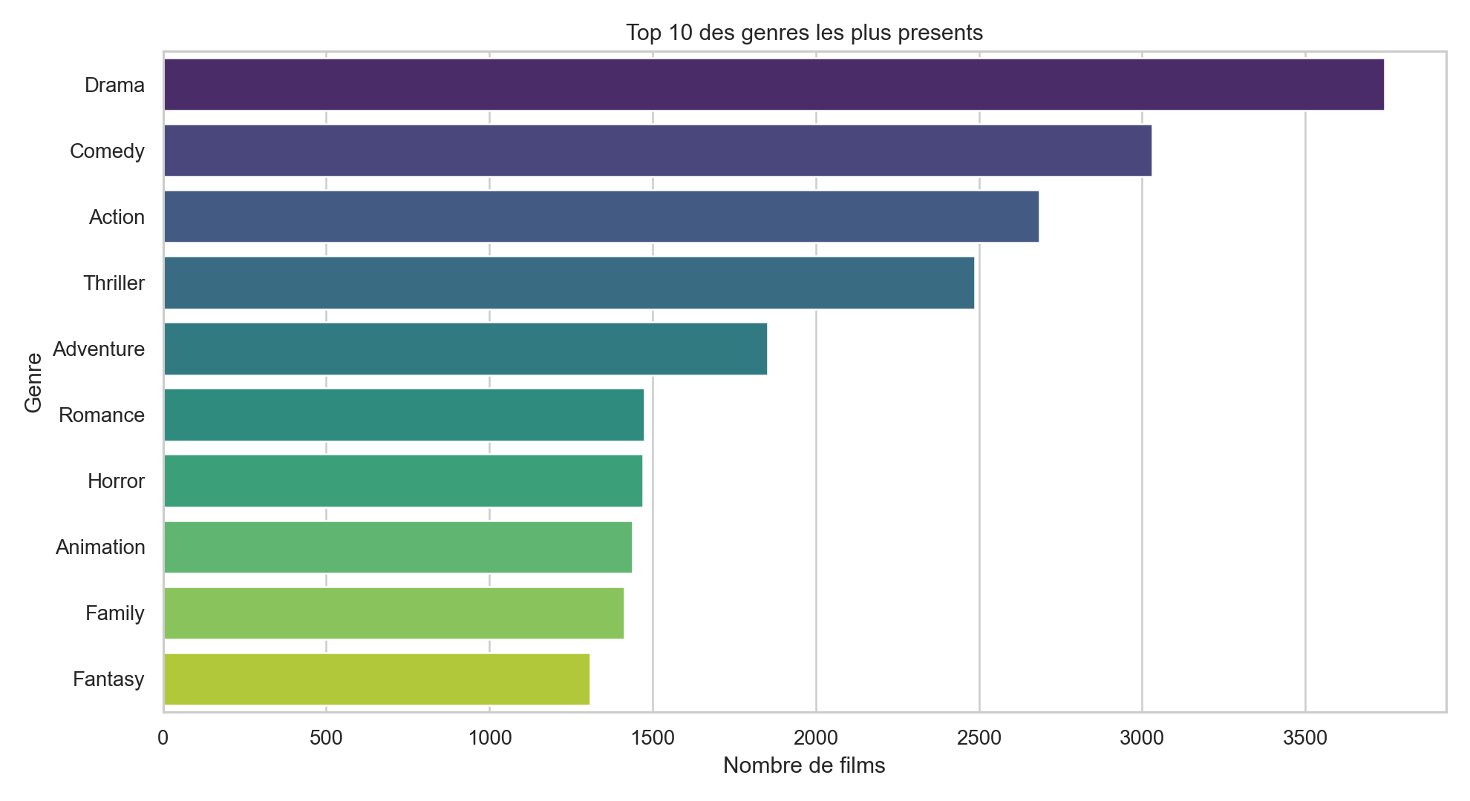
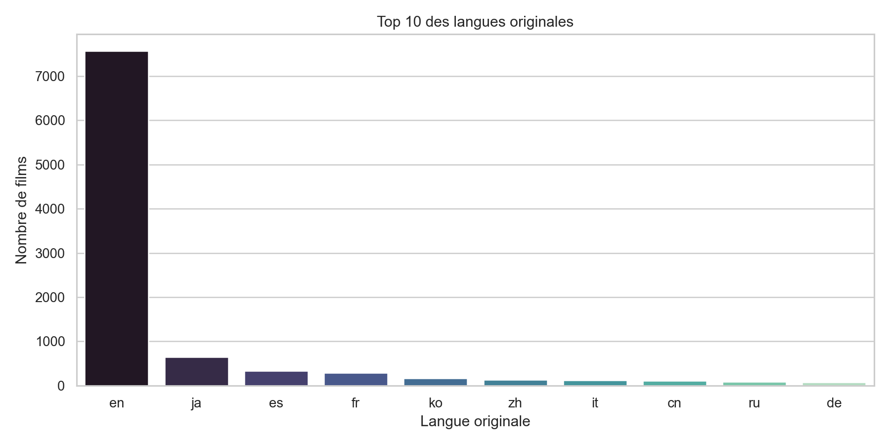
Mini-projet Spark
Resultats: genres et langues dominants
Le catalogue est tres oriente Drama, Comedy, Action et Thriller. La langue anglaise est ultra-majoritaire.
Introduction aux traitements distribues
06

Slide 7
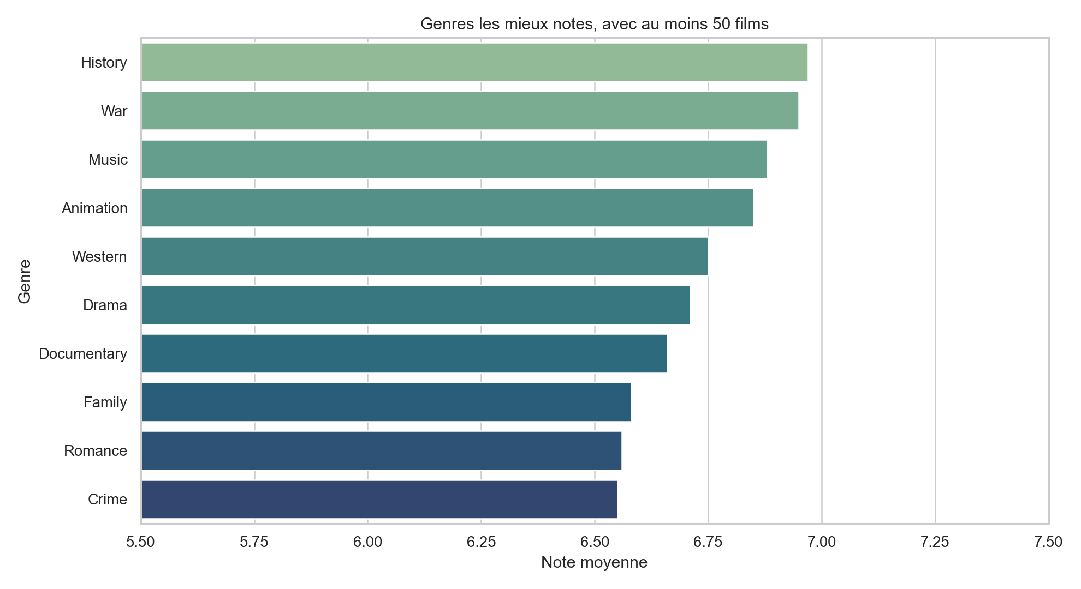
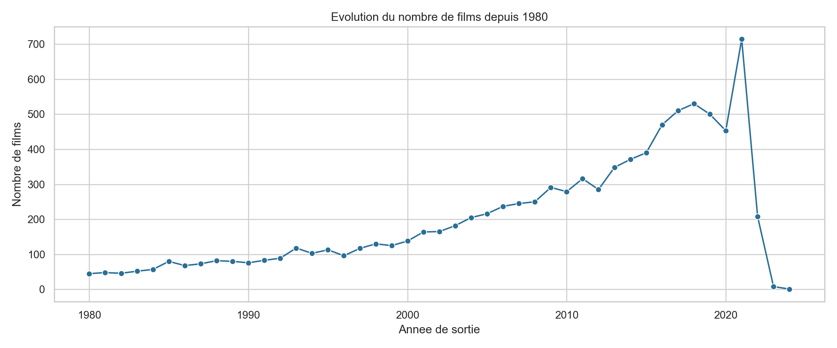
Mini-projet Spark
Resultats: evolution et qualite percue
Les annees recentes sont les plus representees. History, War, Music et Animation ressortent en note moyenne.
Introduction aux traitements distribues
07

Slide 8
Mini-projet Spark
Conclusion et limites
Pipeline Spark local valide: CSV -> PySpark -> resultats -> graphiques.
Limites
Spark simplifie MapReduce avec des APIs haut niveau.
Dataset petit pour du Big Data reel. Execution locale, pas sur un cluster. MLlib non traite car optionnel.
Le projet montre transformations, actions, SQL et aggregations.
Suite possible: prediction de popularite ou de note avec Spark MLlib.
Introduction aux traitements distribues
08

